Slide 1
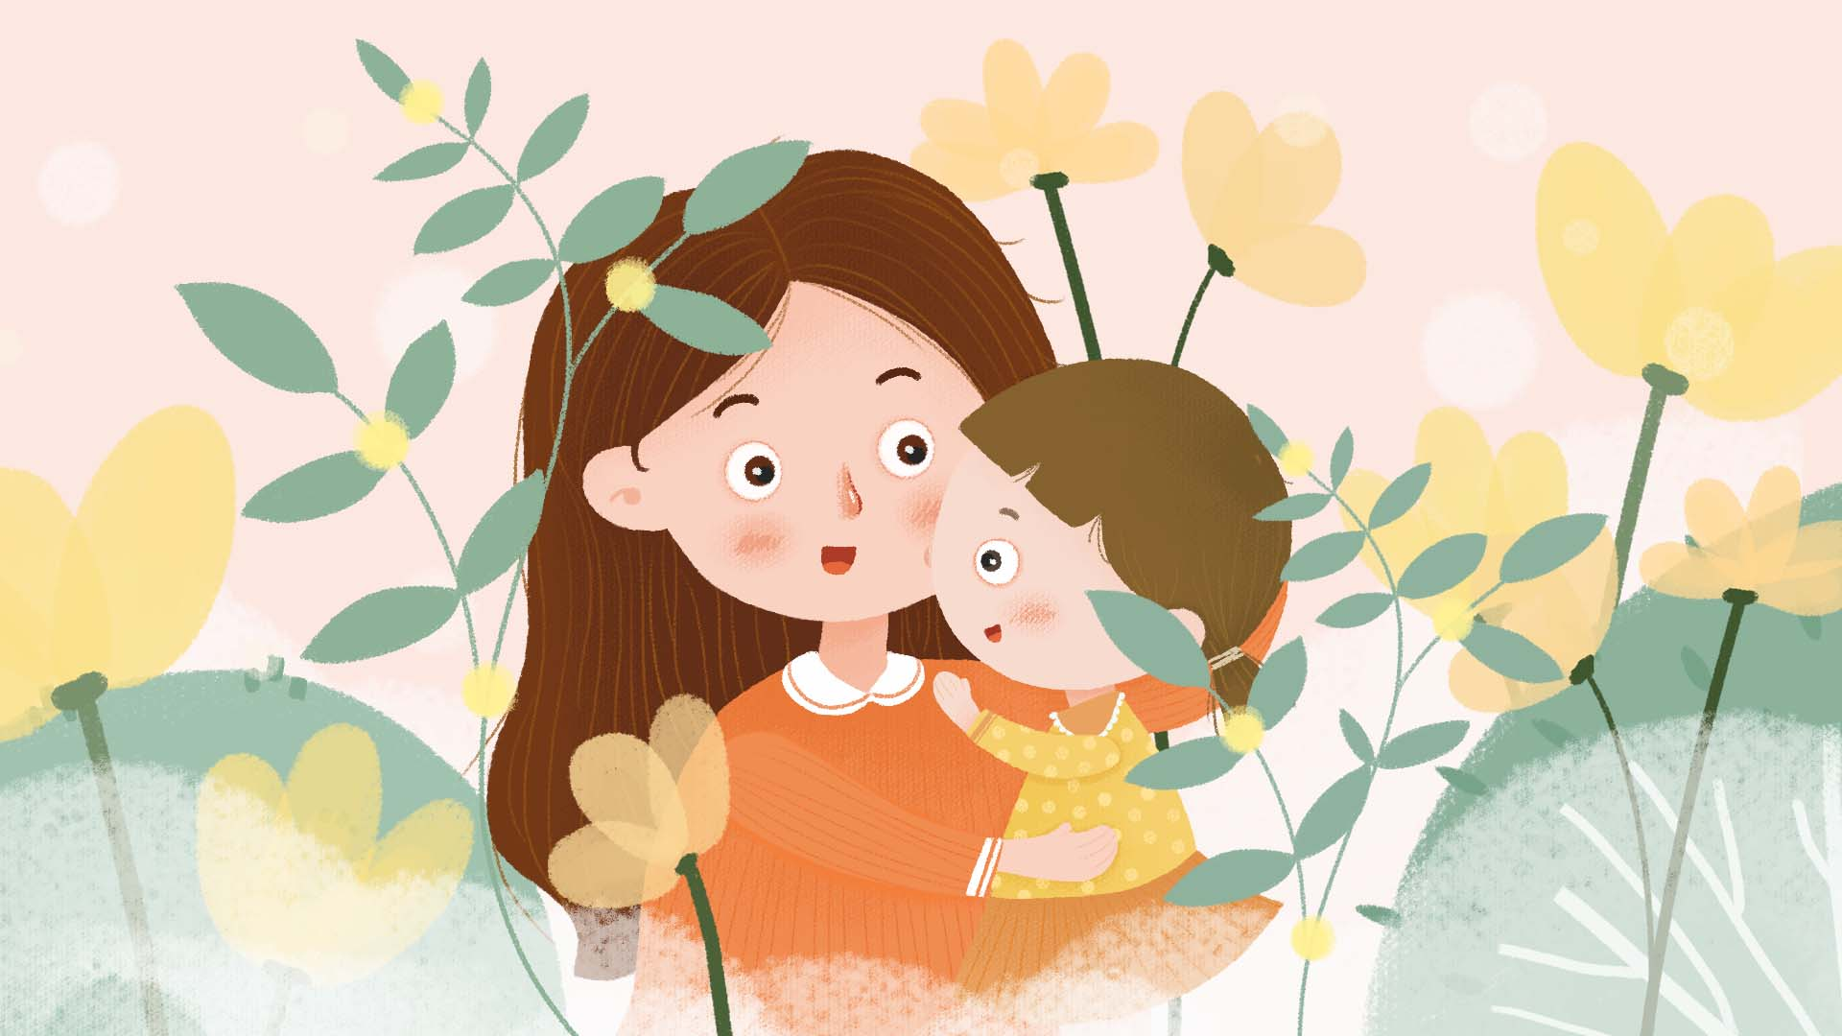

Thứ … ngày … tháng… năm 20...

Slide 2
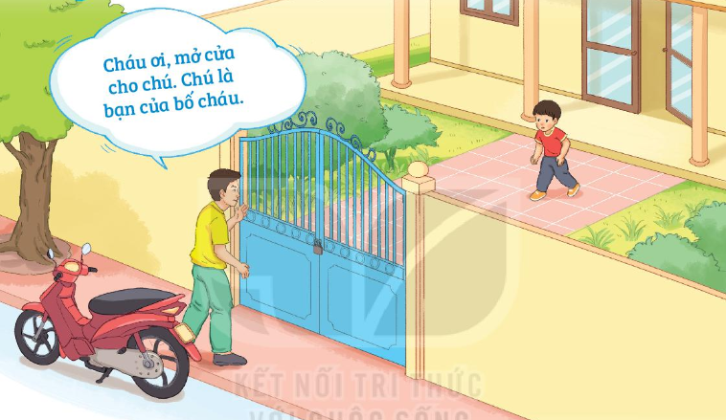
1. Quan sát tranh dưới đây
a. Em thấy những gì trong bức tranh?
b. Theo em, bạn nhỏ nên làm gì? Vì sao?

Slide 3






Slide 4






Lắng nghe đọc mẫu
TAY DÒ
TAI NGHE
MẮT DÕI

Slide 5

Khi mẹ vắng nhà
Trong khu rừng nọ có đàn dê con sống cùng mẹ. Một hôm trước khi đi kiếm cỏ, dê mẹ dặn con.
- Ai đến gọi cửa các con đừng mở nhé. Chỉ mở cửa khi nghe tiếng mẹ.
Một con sói nấp gần đó. Đợi dê mẹ đi xa, nó gõ cửa và giả giọng dê mẹ.
Nhớ lời mẹ, đàn dê con nói:
- Không phải giọng mẹ, không mở. Sói đành bỏ đi.
Một lúc sau dê mẹ về. Nghe đúng tiếng mẹ, đàn dê con ra mở cửa và tíu tít khoe.
- Lúc mẹ vắng nhà, có tiếng gọi cửa, nhưng không phải giọng của mẹ nên chúng con không mở.
Dê mẹ xoa đầu đàn con.
- Các con ngoan lắm!
(Theo truyện cổ Grim)

Slide 6



Chú ý đọc đúng lời người kể và lời nhân vật, ngắt giọng, nhấn giọng đúng chỗ

Slide 7
Khi mẹ vắng nhà
Trong khu rừng nọ có đàn dê con sống cùng mẹ. Một hôm trước khi đi kiếm cỏ, dê mẹ dặn con.
- Ai đến gọi cửa các con đừng mở nhé. Chỉ mở cửa khi nghe tiếng mẹ.
Một con sói nấp gần đó. Đợi dê mẹ đi xa, nó gõ cửa và giả giọng dê mẹ.
Nhớ lời mẹ, đàn dê con nói:
- Không phải giọng mẹ, không mở. Sói đành bỏ đi.
Một lúc sau dê mẹ về. Nghe đúng tiếng mẹ, đàn dê con ra mở cửa và tíu tít khoe.
- Lúc mẹ vắng nhà, có tiếng gọi cửa, nhưng không phải giọng của mẹ nên chúng con không mở.
Dê mẹ xoa đầu đàn con.
- Các con ngoan lắm!
giả giọng
tít
tíu
Từ ngữ: giả giọng, tíu tít
(Theo truyện cổ Grim)

Slide 8
Giải nghĩa từ
Giả giọng: là bắt chước giọng của một người khác
Tíu tít: từ gợi tả những tiếng cười nói, hỏi han dồn dập không ngớt , từ gợi tả vẻ bận rộn, tất bật, thường của nhiều người
Notes:
Bài giảng thiết kế bởi: Hương Thảo - tranthao121006@gmail.com

Slide 9
Khi mẹ vắng nhà
Trong khu rừng nọ có đàn dê con sống cùng mẹ. Một hôm trước khi đi kiếm cỏ, dê mẹ dặn con.
- Ai đến gọi cửa các con đừng mở nhé. Chỉ mở cửa khi nghe tiếng mẹ.
Một con sói nấp gần đó. Đợi dê mẹ đi xa, nó gõ cửa và giả giọng dê mẹ.
Nhớ lời mẹ, đàn dê con nói:
- Không phải giọng mẹ, không mở. Sói đành bỏ đi.
Một lúc sau dê mẹ về. Nghe đúng tiếng mẹ, đàn dê con ra mở cửa và tíu tít khoe.
- Lúc mẹ vắng nhà, có tiếng gọi cửa, nhưng không phải giọng của mẹ nên chúng con không mở.
Dê mẹ xoa đầu đàn con.
- Các con ngoan lắm!
Đọc nối tiếp câu
(Theo truyện cổ Grim)

Slide 10
Khi mẹ vắng nhà
Trong khu rừng nọ có đàn dê con sống cùng mẹ. Một hôm trước khi đi kiếm cỏ, dê mẹ dặn con.
- Ai đến gọi cửa các con đừng mở nhé. Chỉ mở cửa khi nghe tiếng mẹ.
Một con sói nấp gần đó. Đợi dê mẹ đi xa, nó gõ cửa và giả giọng dê mẹ.
Nhớ lời mẹ, đàn dê con nói:
- Không phải giọng mẹ, không mở. Sói đành bỏ đi.
Một lúc sau dê mẹ về. Nghe đúng tiếng mẹ, đàn dê con ra mở cửa và tíu tít khoe.
- Lúc mẹ vắng nhà, có tiếng gọi cửa, nhưng không phải giọng của mẹ nên chúng con không mở.
Dê mẹ xoa đầu đàn con.
- Các con ngoan lắm!
1
2
Đọc nối tiếp đoạn
(Theo truyện cổ Grim)

Slide 11


Luyện đọc nhóm
Yêu cầu
- Phân công đọc theo đoạn
- Tất cả thành viên đều đọc
- Giải nghĩa từ cùng nhau

Slide 12
Khi mẹ vắng nhà
Trong khu rừng nọ có đàn dê con sống cùng mẹ. Một hôm trước khi đi kiếm cỏ, dê mẹ dặn con.
- Ai đến gọi cửa các con đừng mở nhé. Chỉ mở cửa khi nghe tiếng mẹ.
Một con sói nấp gần đó. Đợi dê mẹ đi xa, nó gõ cửa và giả giọng dê mẹ.
Nhớ lời mẹ, đàn dê con nói:
- Không phải giọng mẹ, không mở. Sói đành bỏ đi.
Một lúc sau dê mẹ về. Nghe đúng tiếng mẹ, đàn dê con ra mở cửa và tíu tít khoe.
- Lúc mẹ vắng nhà, có tiếng gọi cửa, nhưng không phải giọng của mẹ nên chúng con không mở.
Dê mẹ xoa đầu đàn con.
- Các con ngoan lắm!
1
2
(Theo truyện cổ Grim)

Slide 13



Luyện đọc toàn bài
Tiêu chí đánh giá
1
Đọc đúng
2
Đọc to, rõ
3
Ngắt, nghỉ đúng chỗ
4
Đọc và nhấn giọng
phù hợp

Slide 14
Khi mẹ vắng nhà
Trong khu rừng nọ có đàn dê con sống cùng mẹ. Một hôm trước khi đi kiếm cỏ, dê mẹ dặn con.
- Ai đến gọi cửa các con đừng mở nhé. Chỉ mở cửa khi nghe tiếng mẹ.
Một con sói nấp gần đó. Đợi dê mẹ đi xa, nó gõ cửa và giả giọng dê mẹ.
Nhớ lời mẹ, đàn dê con nói:
- Không phải giọng mẹ, không mở. Sói đành bỏ đi.
Một lúc sau dê mẹ về. Nghe đúng tiếng mẹ, đàn dê con ra mở cửa và tíu tít khoe.
- Lúc mẹ vắng nhà, có tiếng gọi cửa, nhưng không phải giọng của mẹ nên chúng con không mở.
Dê mẹ xoa đầu đàn con.
- Các con ngoan lắm!
Đọc toàn bài
(Theo truyện cổ Grim)

Slide 15



Slide 16
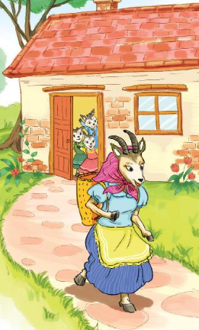
Trả lời câu hỏi
a
Dê mẹ dặn dê con chỉ được mở cửa khi nào?
Dê mẹ dặn dê con chỉ được mở cửa khi nghe thấy tiếng mẹ.

Slide 17
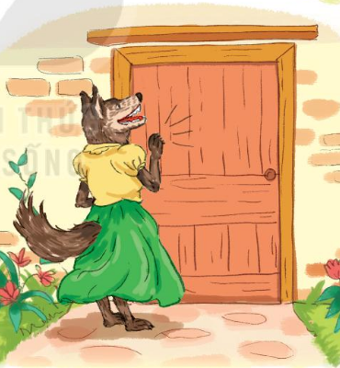
Trả lời câu hỏi
b
Sói làm gì khi dê mẹ vừa đi xa?
Khi dê mẹ vừa đi xa, sói gõ cửa và giả giọng dê mẹ

Slide 18
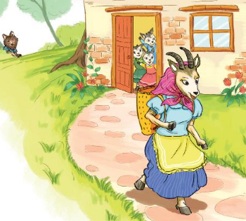
Trả lời câu hỏi
c
Nghe chuyện, dê mẹ đã nói gì với đàn con?
Dê mẹ đã nói: “Các con ngoan lắm”.

Slide 19
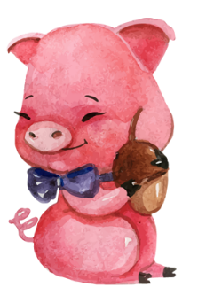
4
Viết vào vở câu trả lời cho câu hỏi b ở mục 3
Khi dê mẹ vừa đi xa, sói gõ cửa và giả giọng dê mẹ.

Slide 20


Slide 21
Khi mẹ vắng nhà
Trong khu rừng nọ có đàn dê con sống cùng mẹ. Một hôm trước khi đi kiếm cỏ, dê mẹ dặn con.
- Ai đến gọi cửa các con đừng mở nhé. Chỉ mở cửa khi nghe tiếng mẹ.
Một con sói nấp gần đó. Đợi dê mẹ đi xa, nó gõ cửa và giả giọng dê mẹ.
Nhớ lời mẹ, đàn dê con nói:
- Không phải giọng mẹ, không mở. Sói đành bỏ đi.
Một lúc sau dê mẹ về. Nghe đúng tiếng mẹ, đàn dê con ra mở cửa và tíu tít khoe.
- Lúc mẹ vắng nhà, có tiếng gọi cửa, nhưng không phải giọng của mẹ nên chúng con không mở.
Dê mẹ xoa đầu đàn con.
- Các con ngoan lắm!
(Theo truyện cổ Grim)

Slide 22









Hương Thảo - tranthao121006@gmail.com

